Slide 1







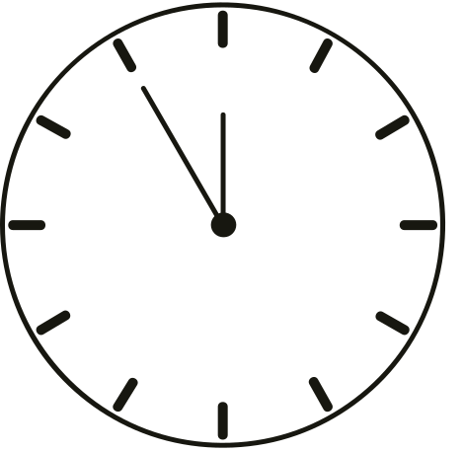



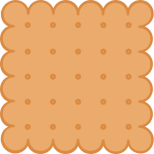
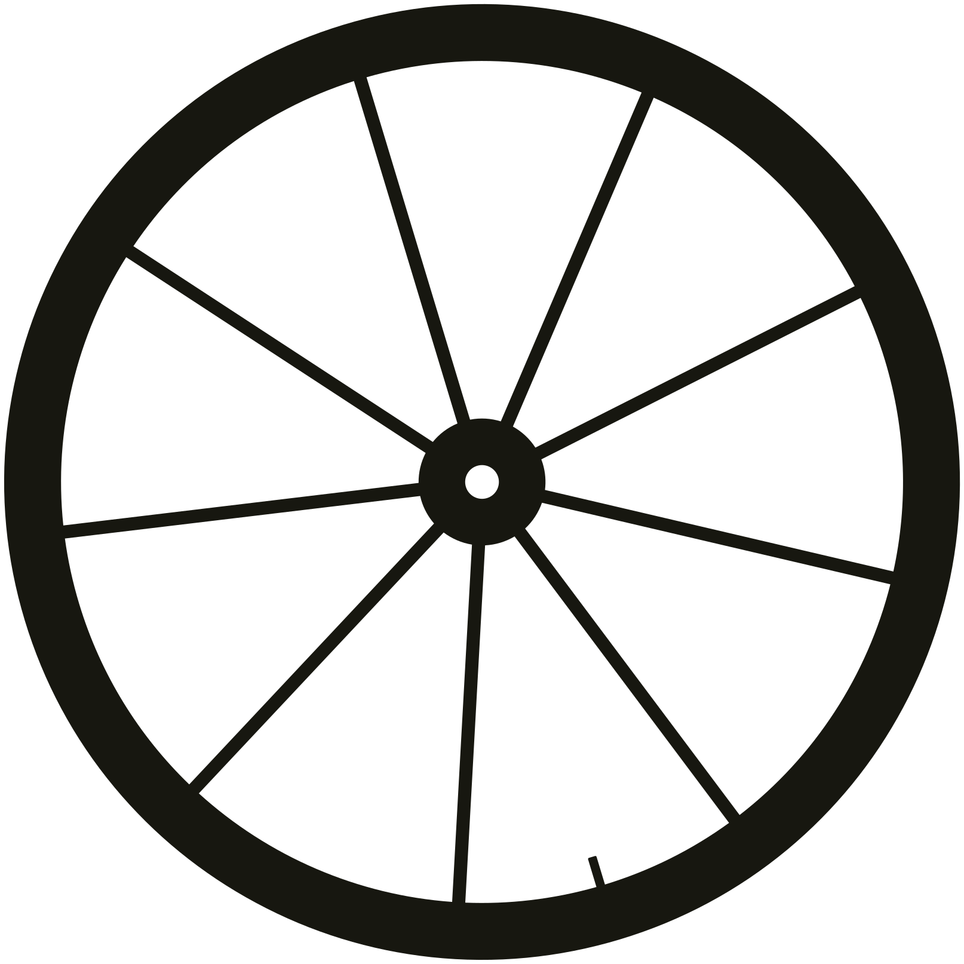



2d Пішіндерін Нақты Өмірдегі Нысандармен салыстыру
Нақты нысаннан ол бейнелейтін 2D пішініне дейін сызық сызыңыз.

